Slide 1

Mesterséges Intelligencia
Azure Notebooks

Slide 2
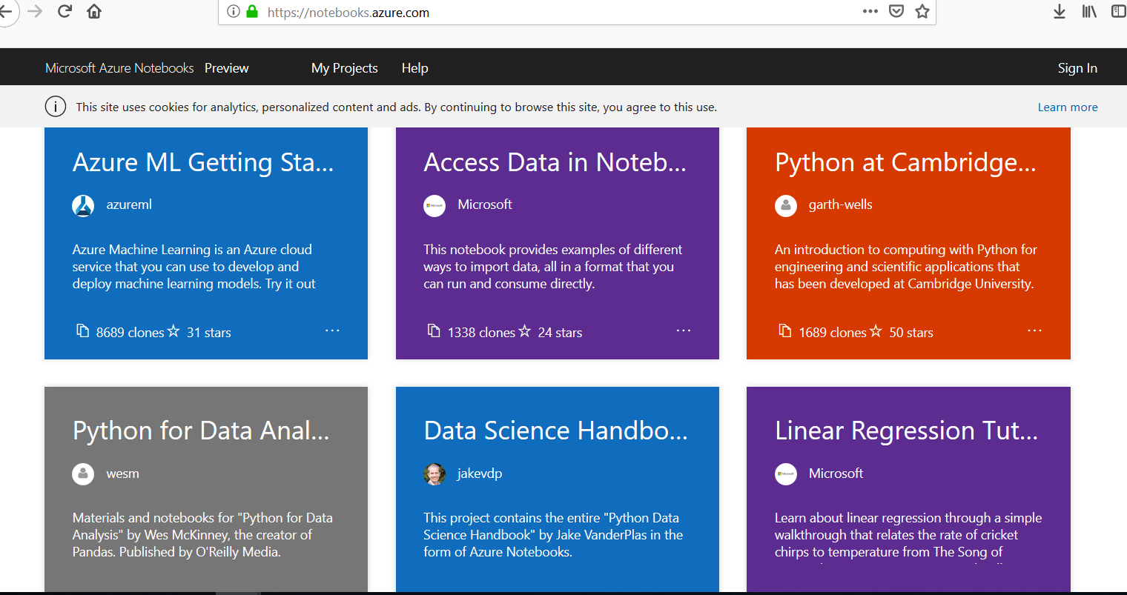
Azure Notebooks
https://notebooks.azure.com/
Notes:
Ugyan az Azure Notebooks a Python mellett R és F# nyelveket is támogat, a tananyagban a példákat Python-ban készítjük el.

Slide 3
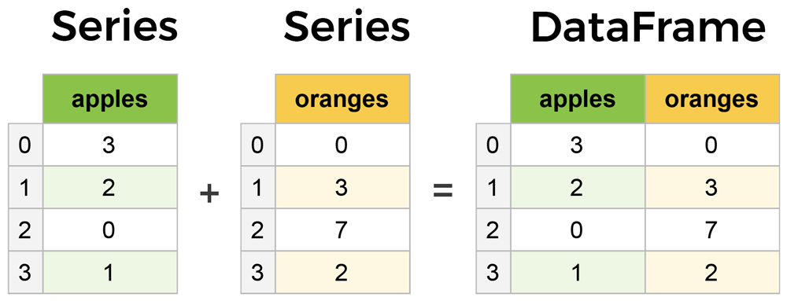
Pandas
Python adatkezelő könyvtára.
Alap adatszerkezetek:
Series: egydimenziós indexelt tömb. A sorozat egyes elemei a címkéken (label) keresztül érhetők el.
DataFrame: Excel táblához hasonló tábla, 2 dimenziós tömb. Sorok számozottak, oszlopokat nevekkel érjük el.

Slide 4
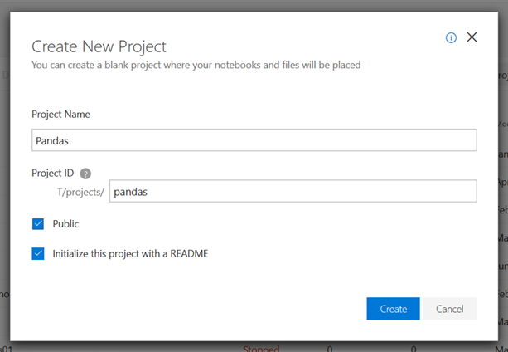
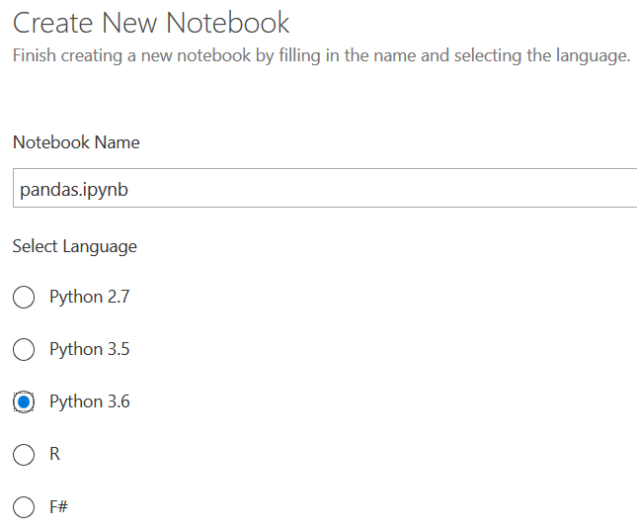
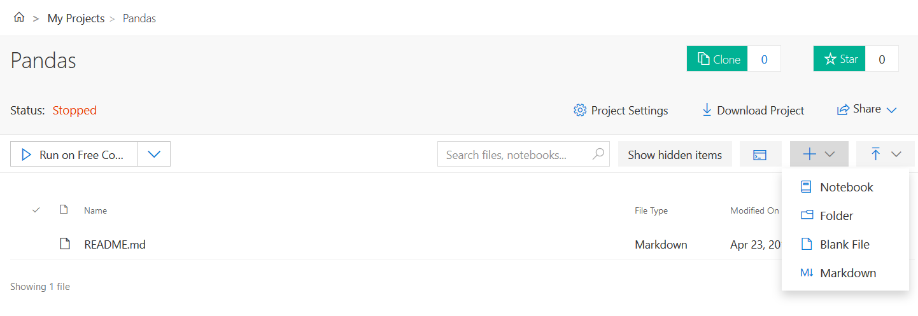
Új library, majd projekt készítése

Slide 5
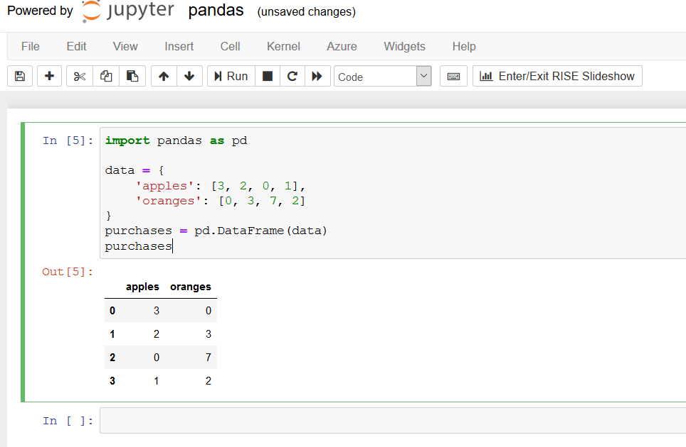
Pandas DataFrame létrehozása
import pandas as pd
data = {
'apples': [3, 2, 0, 1],
'oranges': [0, 3, 7, 2]
}
purchases = pd.DataFrame(data)
purchases

Slide 6
Adatok beolvasása
read_csv: CSV fájlok beolvasása (alapértelmezett elválasztó: vessző)
read_table: tabulátorral elválasztott szövegfájlok importálása
read_excel: Excel tábla kezelése
Excelből:
df=pd.read_excel("excel.xlsx", "Munkalap1")
print df
Szövegfájl, tabulátor elválasztással oszlopnév megadással: df=pd.read_csv("Test.csv",sep='\t', names=['UID', 'First Name', 'Last Name', 'Age'])

Slide 7
Egyebek
Sorok, oszlopok száma:
df.shape
Oszlopnevek lekérése: df.columns
Oszlop átnevezése:
df.rename(columns={
'Runtime (Minutes)': 'Runtime',
'Revenue (Millions)': 'Revenue_millions'
}, inplace=True)
df.columns
Több oszlop átnevezése esetén:
df.columns = ['rank', 'genre', 'description', 'director', 'actors', 'year’, 'runtime’, 'rating', 'votes', 'revenue_millions', 'metascore']
df.columns

Slide 8
SQL vs. Pandas
A szükséges könyvtárak importálása és az adatset betöltése:
import numpy as np
import pandas as pd
titanic = pd.read_csv("titanic.csv", dtype={"Age": np.float64} )

Slide 9
Adatstruktúra lekérdezése
SQL | Pandas
describe titanic -- Oracle | titanic.info()
Eredménye: <class 'pandas.core.frame.DataFrame'> Int64Index: 891 entries, 0 to 890 Data columns (total 12 columns): PassengerId 891 non-null int64 Survived 891 non-null int64 Pclass 891 non-null int64 Name 891 non-null object Sex 891 non-null object Age 714 non-null float64 SibSp 891 non-null int64 Parch 891 non-null int64 Ticket 891 non-null object Fare 891 non-null float64 Cabin 204 non-null object Embarked 889 non-null object dtypes: float64(2), int64(5), object(5) memory usage: 90.5+ KB

Slide 10
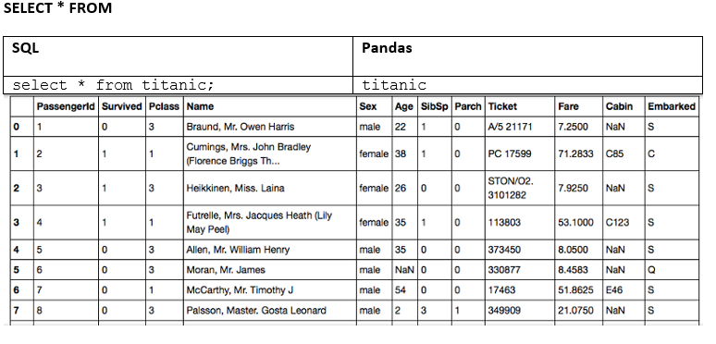
SELECT * FROM

Slide 11
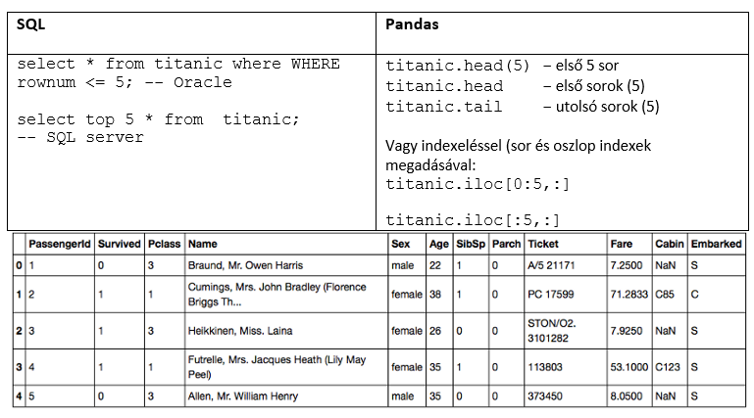
Csak néhány sor kiválasztása

Slide 12
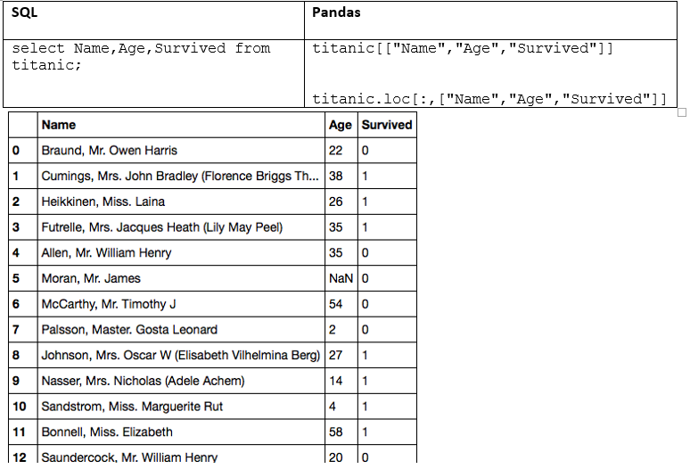
Oszlopok kiválasztása

Slide 13

SELECT WHERE

Slide 14
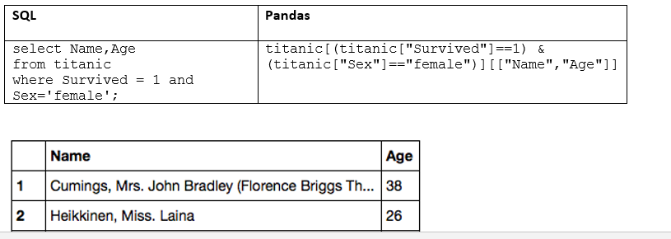
Összetett select
Adjuk meg a nemét és az életkorát a hölgy túlélőknek

Slide 15
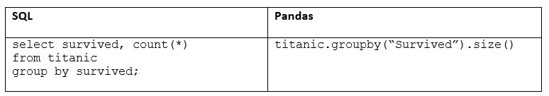
Aggregátor függvények
Notes:
További példák:
https://pandas.pydata.org/pandas-docs/stable/comparison_with_sql.html

Slide 16
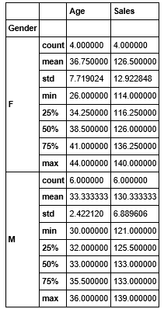
Group By
test= df.groupby(['Gender’])
test.describe()

Slide 17
Adatok konvertálása
Szöveg
srting_outcome = str(numeric_input)
integer_outcome = int(string_input)
float_outcome = float(string_input)
Dátum konvertálás
from datetime import datetime
char_date = 'Apr 1 2015 1:20 PM'
date_obj = datetime.strptime(char_date, '%b %d %Y %I:%M%p')
print date_obj

Slide 18
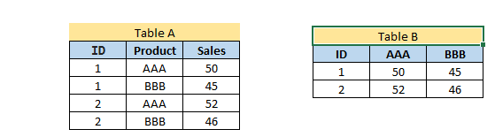
Pivot
Táblra transzponálása (egy oszlop szerint) hasonlóan az Excel Pivot táblájához
df=pd.read_excel("tabla.xlsx", "Munkalap1")
print df
result= df.pivot(index= 'ID', columns='Product', values='Sales')
result

Slide 19
Rendezés
print df.sort(['Product','Sales'], ascending=[True, False])

Slide 20
Random 5 adat kiválasztása
import numpy as np
import pandas as pd
from random import sample
rindex = np.array(sample(xrange(len(df)), 5)) #random index
dfr = df.ix[rindex] #ennek az 5 elemnek, mint sorszámnak a kiválasztása
print dfr

Slide 21
Hiányzó értékek
df.isnull()

Slide 22
Pandas SQL adatbázisból
Példánkban a mellékelt SQLite3 database.db adatbázisból fogunk dolgozni.
Ennek első lépéseként szükség van az SQLite 3 Python könyvtárhoz (a telepítés miatt).
Az operációsrendszer műveleteket a „!” után tudjuk írni: !pip install pysqlite3
Adatok olvasása – SELECT:
import pandas as pd
import sqlite3
con = sqlite3.connect("database.db")
df = pd.read_sql_query("SELECT * FROM employees", con)
df

Slide 23
Köszönöm a figyelmet!

